Slide 1
『融客月报』
——私募股权投资市场（2019年2月）

Slide 2
募
受春节假期影响，募集数量再次缩水。
投
投资市场金额缩水，医药服务融资活跃。
IPO
IPO保持缓慢节奏，退出上市双低位。
并
并购市场保持较为稳定的活跃程度。
新三板
新三板体量持续缩水，科创板加速推进。

Slide 3
募集
春节影响，募集低位运行
本月共发生15起基金募集事件，共募集资金122.5亿，2019年度次月，募集数据在春节因素影响下，规模稍有回升。相较去年春节月，数据依旧远远不及，具体数据方面，事件数量同比减少57.1%，规模同比减少69.1%；
-48.3%
募集事件数量
+22.6%
募集事件规模

Slide 4
募集
2019年2月募集基金的数量及规模
类型 | 数量 | 募资金额（人民币 亿元）
Venture | 1 | 0.00
Growth | 14 | 122.47
Total | 15 | 122.47
假期影响，数量种类均减少
本月创业投资基金募集1起，具体规模未知；成长基金募集14起，共募集122.47亿；

Slide 5
投资
虽数据缺失，但投融资市场总体保持平稳运行
2019年2月中国PEVC案例行业分布及规模
行业 | 案例数量 | 融资金额（人民币 亿元）
信息科技咨询与其它服务 | 48 | 4.01
互联网软件与服务 | 42 | 59.84
现代服务 | 15 | 0.00
医疗保健 | 15 | 0.00
生物制药 | 11 | 5.78
其他 | 7 | 6.46
装备制造 | 6 | 0.00
金融 | 5 | 0.00
消费零售 | 5 | 3.40
传媒广告 | 3 | 0.00
现代物流 | 3 | 20.40
房地产 | 2 | 52.75
通信设备 | 1 | 0.00
应用软件 | 1 | 0.00
合计 | 164 | 152.64
本月PEVC市场共发生投资案例164起，融资总额达到人民币152.64亿元。分行业来看，本月依旧集中在互联网及IT，IT发生案例48起，互联网发生案例42起，分别融资4.01亿元及59.84亿元，现代服务及医疗保健行业本月保持着较多的数量。

Slide 6
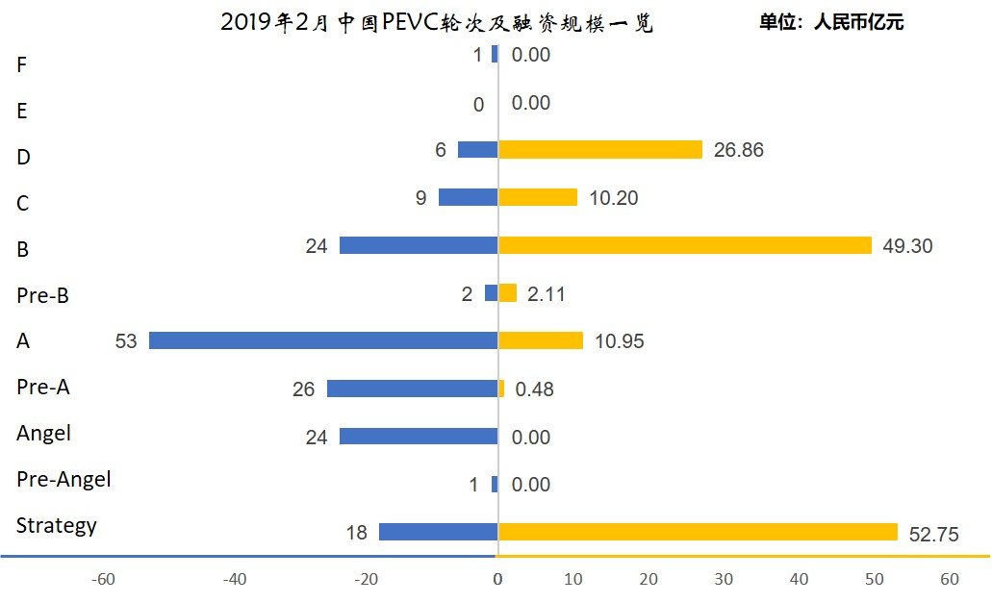
投资
按融资轮次来看，本月融资事件数量最多的是A轮，共发生53起案例，共融资10.95亿元。本月各轮次融资大幅缩水，战略融资本月仅完成18起，52.75亿，续刷一年来低值。

Slide 7
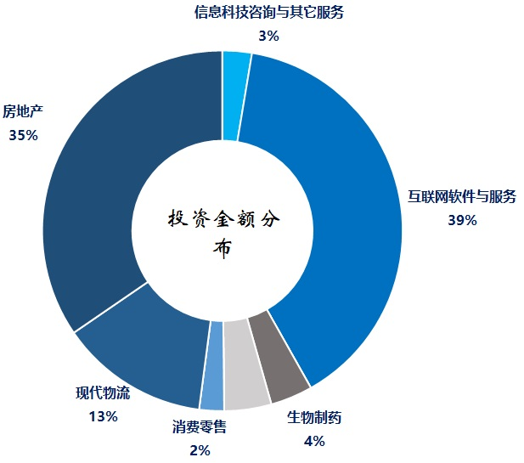
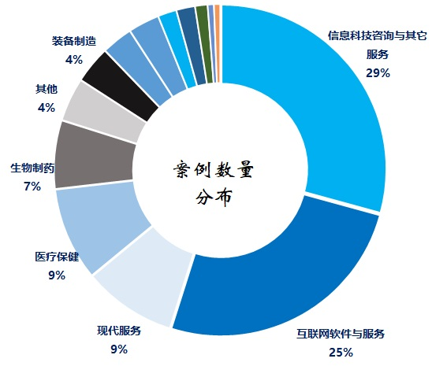
投资
分行业融资案例及金额分布情况
本月由于投资金额数据的缺失，以致投资金额的分布出现了房地产业占大头的情况，事实上， 从数量情况来看，除了IT和互联网类，医药及现代服务业延续着过去几个月较为活跃的态势。

Slide 8
重要投资事件
融资规模前列
融资规模
融资轮次
1
地平线机器人：地平线是全球瞩目的人工智能创业企业之一，拥有一支兼备算法、软件、硬件、芯片及云架构研发能力的业界顶级高管团队。
6亿美元
B
2
最右：是一款运行于移动平台的网络信息类软件，也是一款汇集各种幽默搞笑话题的APP。这里可以看热门、新鲜的评论，评论有趣的话题，也可以发现会心一笑的内容，找到合拍的小伙伴。
0.8 亿美元
C
3
小佩宠物：小佩宠物成立于2013年，是全球领先的宠物用品设计制造商。小佩宠物以科技提升宠物生活品质为产品设计理念，致力于为宠物创造各种高端智能产品。
0.2亿美元
C
市场关注
1
越秀地产：越秀集团1985年在香港成立，目前是广州市资产规模最大的国有企业集团之一，旗下拥有地产、交通基建、金融等现代服务业和造纸、建材等传统制造业
61.62亿港币
Strategy

Slide 9
IPO及退出
A股、港股IPO情况
A股IPO保持较慢节奏，本月有6家企业成功上市交易，募集资金达到了34.28亿，上市退出基金12支；港股共有9家企业上市，共募集资金63.29亿港元。

Slide 10
IPO及退出
基金退出情况情况
本月有19个基金产品因标的通过其他方式实现退出，其中14产品通过M&A途径完成退出，5产品通过股权转让方式退出。

Slide 11
并购
上市公司并购非上市公司
交易状态 | 数量 | 金额总计
董事会预案 | 39 | 137.23
进行中 | 3 | 0.03
达成转让意向 | 4 | 3.23
签署转让协议 | 9 | 72.41
股东大会通过 | 3 | 32.75
合计 | 58 | 245.64
本月共发生上市公司对非上市公司的并购事件58起，涉及规模245.64亿元人民币，其中，董事会预案的39家，进行中的3家，达成转让意向的4家，签署转让协议的9家，股东大会通过的3家。

Slide 12
上市公司并购非上市公司金额前五
日期 | 标的企业 | 购买方 | 金额 | 进行状态
2019-02-19 | 邦银租赁100%股权 | 中原银行(4617.HK,1216.HK)﹔河南万松 | 473,500.00 | 签署转让协议
2019-02-01 | 零部件集团100%股权 | 东风科技(600081.SH) | 467,600.00 | 董事会预案
2019-02-02 | 闲徕互娱35%股权 | 昆仑万维(300418.SZ) | 227,500.00 | 股东大会通过
2019-02-01 | 洸远金属100%股权;圣驰金属100%股权 | 荣盛发展(002146.SZ) | 215,661.75 | 签署转让协议
2019-02-02 | 江苏绿伟52.94%股权 | 澳洋顺昌(002245.SZ) | 116,470.59 | 董事会预案

Slide 13
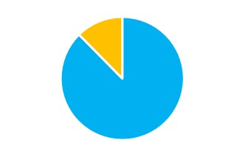
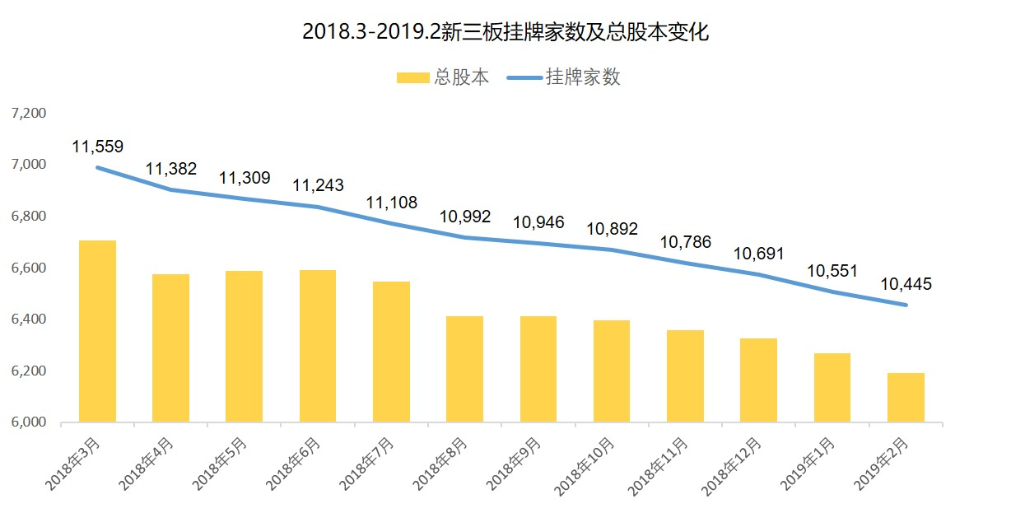
新三板
新三板市场概况
挂牌企业总数
市场分层分布
转让方式分布
10445
9539
906
家
-106
基础
创新
集合竞价：9419
做市方式：1026
本月新三板挂牌企业总数净减少106家；按市场分布，基础层9539家，创新层906家；按转让方式分布，竞价交易9419家，做市交易1026家。

Slide 14
新三板
新三板摘挂牌概况
本月新三板挂牌企业总数继续减少，摘牌家数保持高位，截止2月28日，挂牌企业总数为10445家，净减少106家。本月新增挂牌26家，摘牌132家。其中，转板摘牌1家。

Slide 15
本月小结
春节假期背后，募集市场现企稳迹象
2月份经历了今年的春节假期，从数据上看，无论是募集还是投资市场均较去年同期有较大幅度的缩水。但是也可以看到，募集基金的规模较上月出现了小幅的上升，结合当前市场的状况，这或许传递出了一种市场正在逐渐企稳复苏的积极信号。投融资市场方面，本月受数据影响，融资规模情况未知，从数量及行业分布来看，依旧有比较明显的缩水，主要集中曾经异常火热的IT及互联网板块，而医药服务类的崛起或许表明了市场重心转向的信号。
两地市场IPO节奏较慢，科创板加速推进
过去一年以来A股IPO始终保持着每月10家上下的水平，极慢的发行速度已经成为一种习惯，也造成了香港市场一度出现的内地企业上市热。但过去几个月以来，受市场热度影响，赴港IPO数量也有较为明显的回落。另一方面，随着科创板相关消息的层出不穷，市场对科创板上线之日的预期也日益膨胀。相信科创板上线伊始，随着第一批公司的成功上市，将会解决一大批高新技术企业的融资问题。

Slide 16
公司主要业务
财务顾问及财务投资
上市对于企业和股东仅是发展的一个里程碑,对接资本市场后,企业和股东需要适应更高的监管要求、更完善的公司治理、更复杂的资本运作。我们针对此类需求,整合了服务资源,将财务顾问和财务投资作为载体,致力为客户提供定制化的市值管理服务。
我们的财务顾问团队依托自身专业背景及资源整合优势,根据上市公司及其股东的需要,提供投融资、资本运作、资产及债务重组、财务管理、发展战略等活动提供的咨询、分析、方案设计等服务。包括的服务有：上市公司再融资、股权激励、并购、股权融资、市值维护、战略投资等。
我们的投资团队依托自身专业背景和独特判断,根据市值管理的各项需求,设计投资结构,进行各种形式的市值管理投资。其中包括：并购投资、再融资投资、战略投资、固定收益投资等。

Slide 17
联系我们
编制人：陆韩骏
联系人：陆韩骏
职务：项目经理
公司地址：上海市东湖路70号东湖宾馆3号楼3楼
公司电话：8621—54668032—605
公司传真：8621—54669508
网址：http://www.rongke.com
声明：
本PPT内所有数据均来源于万得wind金融数据客户端。

